Slide 1
Развитие детской
познавательной инициативы
через организацию
исследовательской
проектной деятельности
Воспитатель высшей категории
МБДОУ д/с № 26
Иванова Татьяна Васильевна

Slide 2
Цель проекта:
Развитие детской познавательной инициативы при ознакомлении с событиями Великой Отечественной войны.
Задачи:
Организовать поисковую, исследовательскую деятельность детей и родителей.
Узнать историю России, историю малой родины через историю своей семьи.
Уметь представить результаты своей работы перед слушателями.
Гармонизация внутрисемейных отношений.

Slide 3
Задачи исследования:
Собрать информацию о жизни бабушек и дедушек в годы Великой Отечественной войны.
Собрать информацию о памятниках погибшим в годы Великой Отечественной войны.
Участники проекта: дети подготовительной группы «Знатоки», семьи воспитанников, педагоги ДОУ.

Slide 4
Проект: долгосрочный (сентябрь 2014 – май 2015), информационно – исследовательский.
Источники устной информации: рассказы близких родственников.
Источники документальной информации: семейный архив, энциклопедии и художественная литература о войне, видеоролики и фильмы, фотографии, песни военных лет.

Slide 5
Этапы
1 этап: Подготовительный.
1. Выявление проблемы.
2. Разработка плана мероприятий по теме проекта.
2 этап: Организационный
1. Создание в группе мини-музея "Никто не забыт и ничто не забыто".
2. Проведение мероприятий, согласно разработанного плана.
3 этап: Завершающий.
1. Литературно-музыкальная гостиная к Дню Победы.
2. Выставка совместного творчества детей и родителей «Миру - мир!».
3. Посещение музея ИДОД «Витязь»
4. Акция «Георгиевская ленточка»
5. Возложение цветов к Стеле Победы
6. Подведение итогов. Определение перспектив.

Slide 6
Данный проект мы реализуем в три этапа.
1 этап
Подготовительный:
Выявление проблемы.
Разработка и утверждение плана мероприятий по теме проекта.

Slide 10
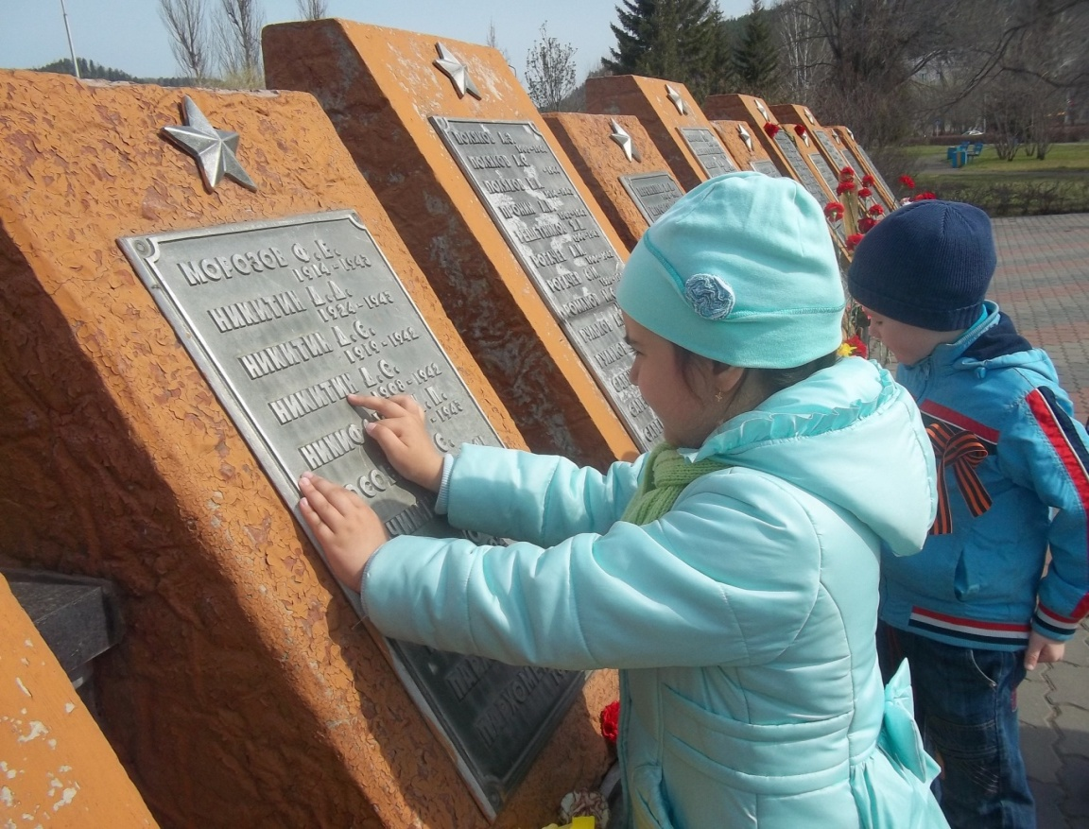

Slide 11
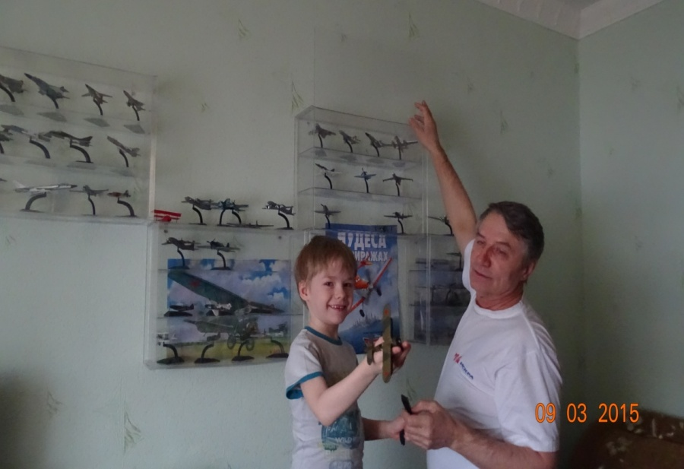
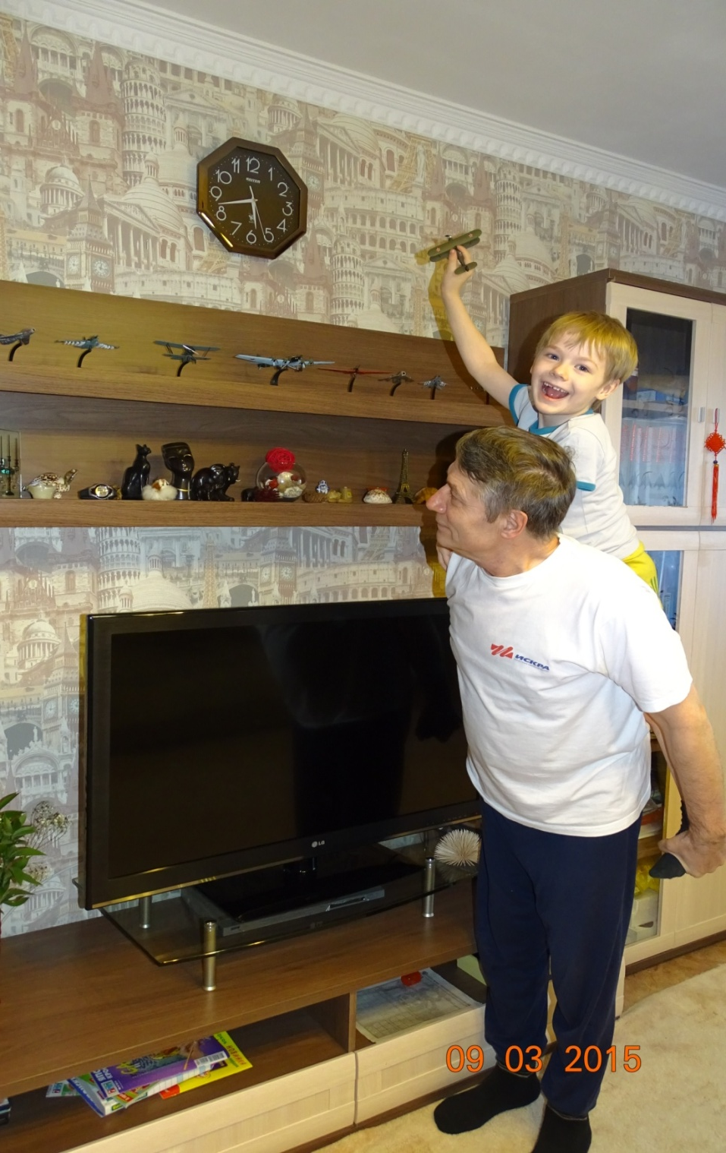
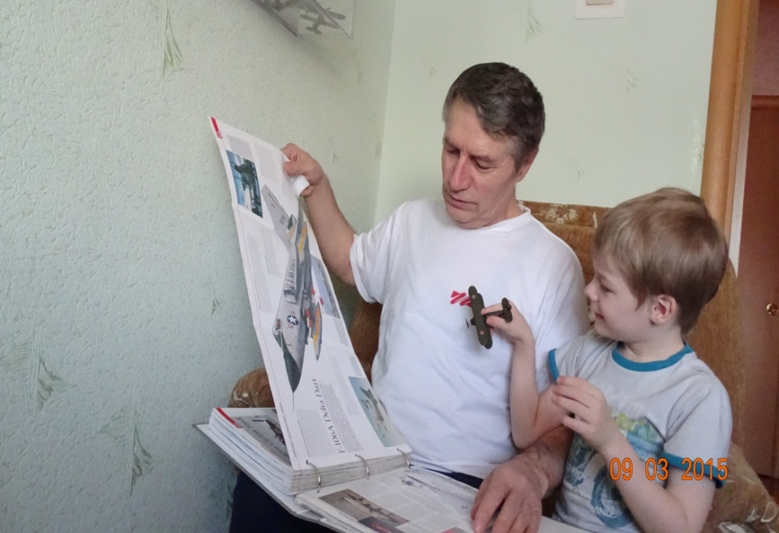

Slide 12
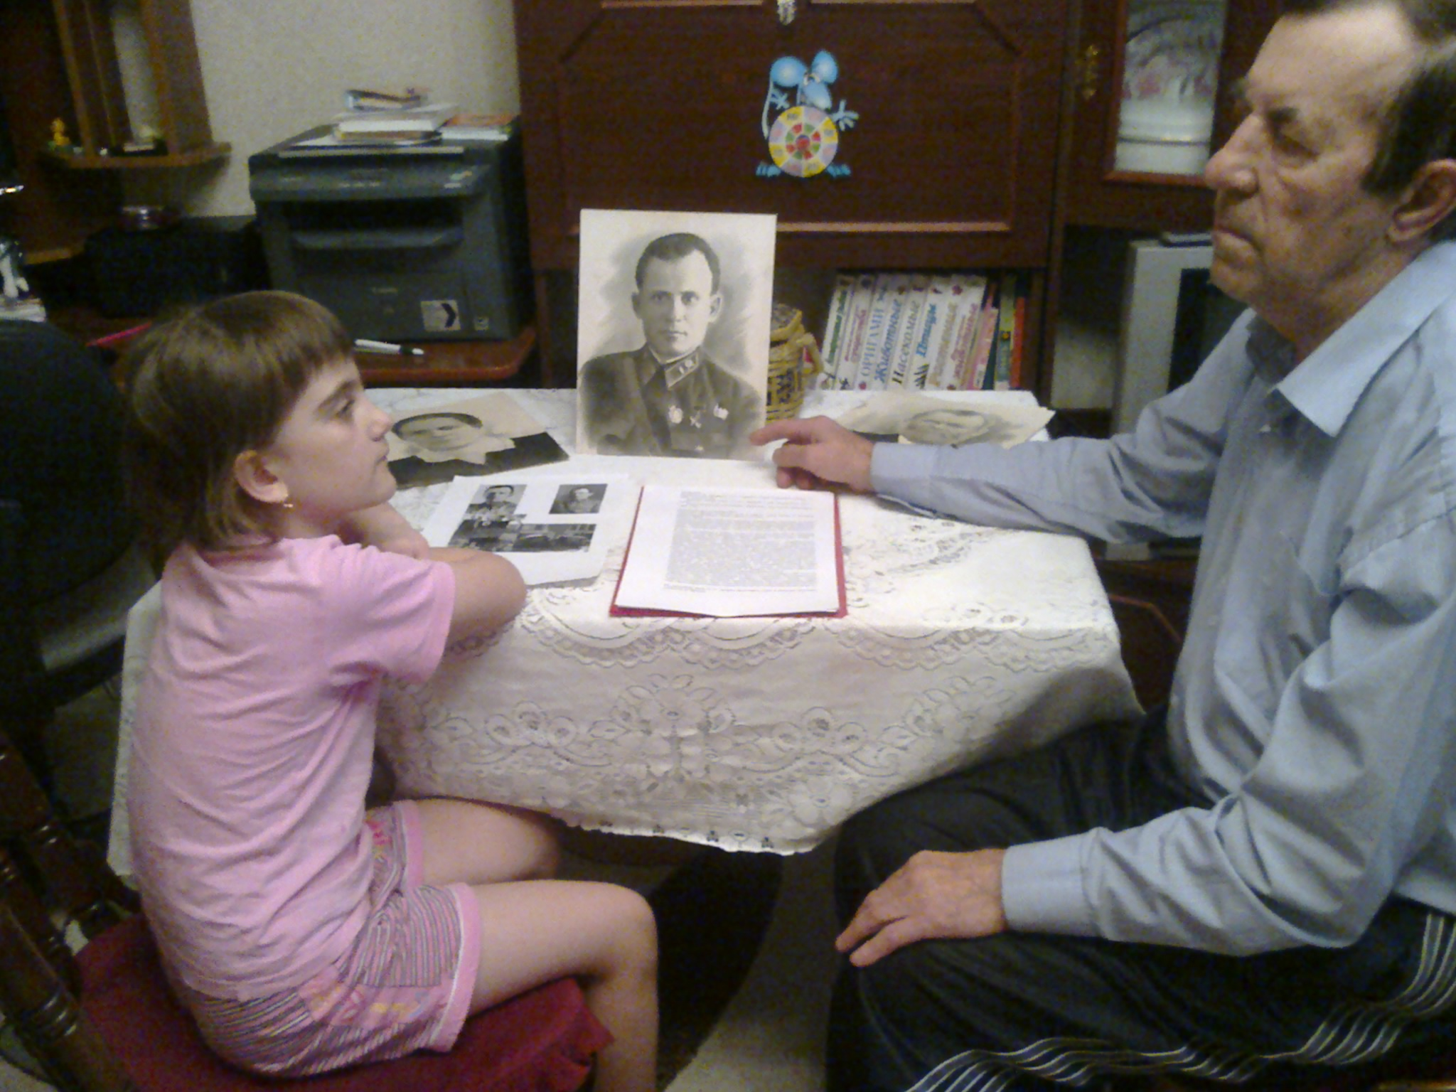

Slide 13
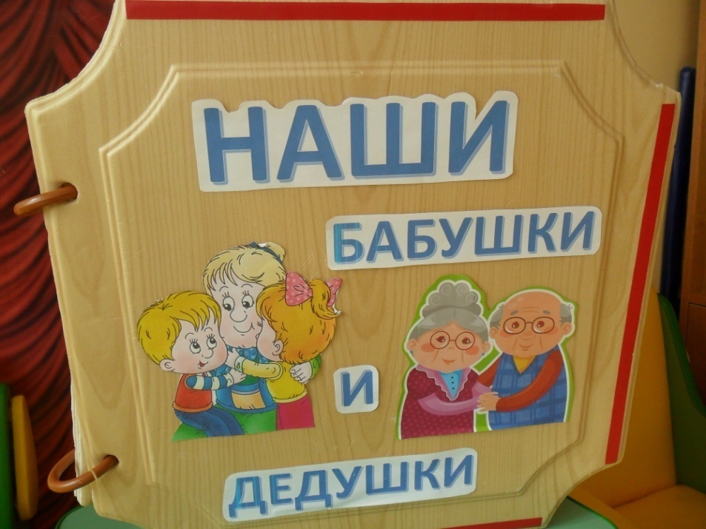
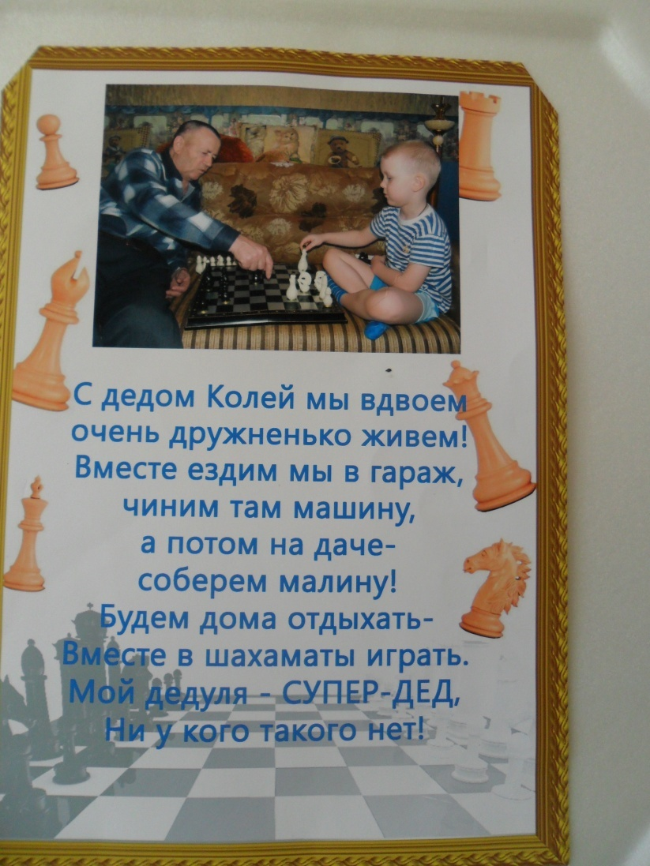
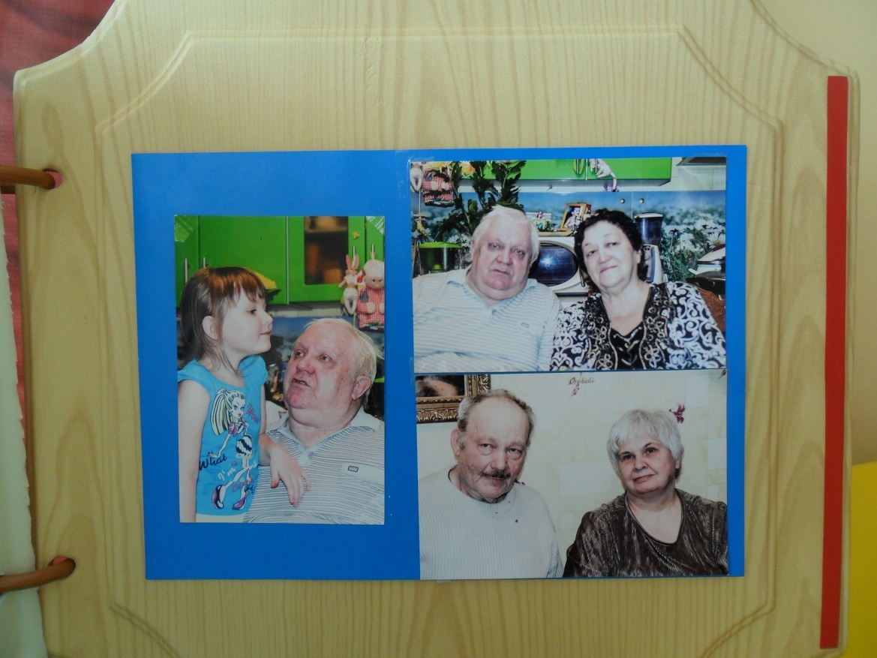

Slide 14
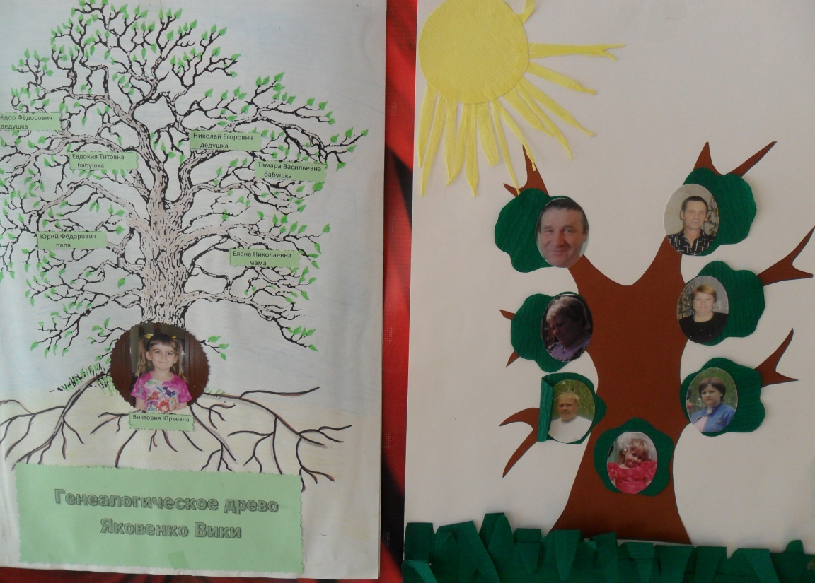
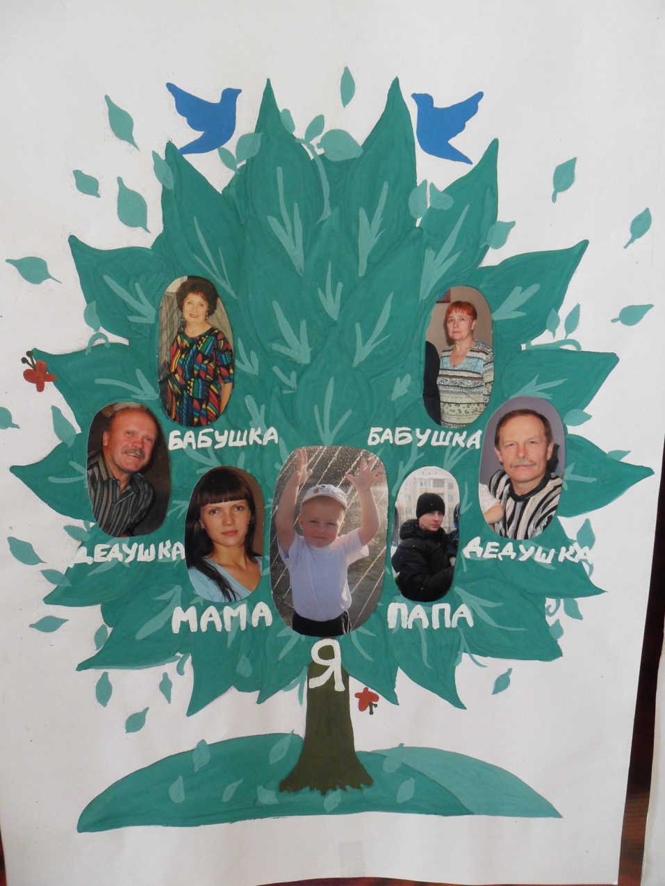
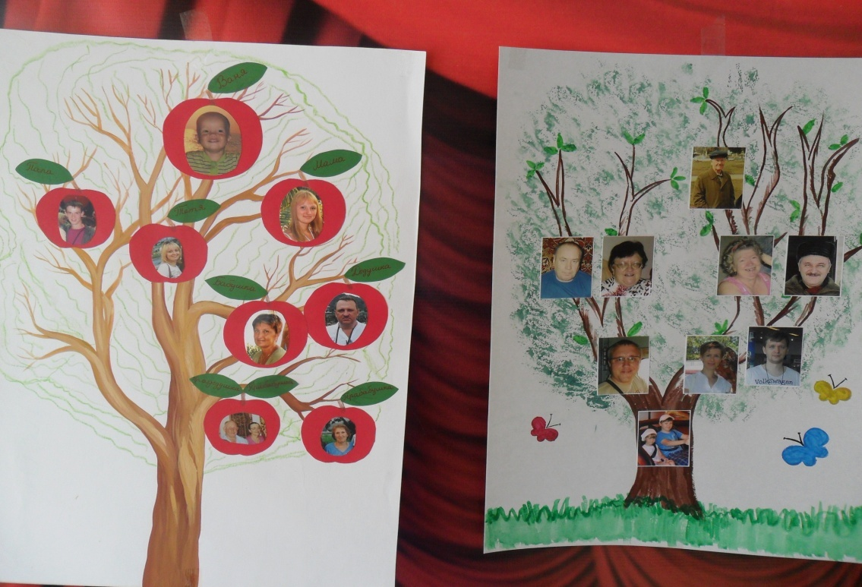

Slide 15
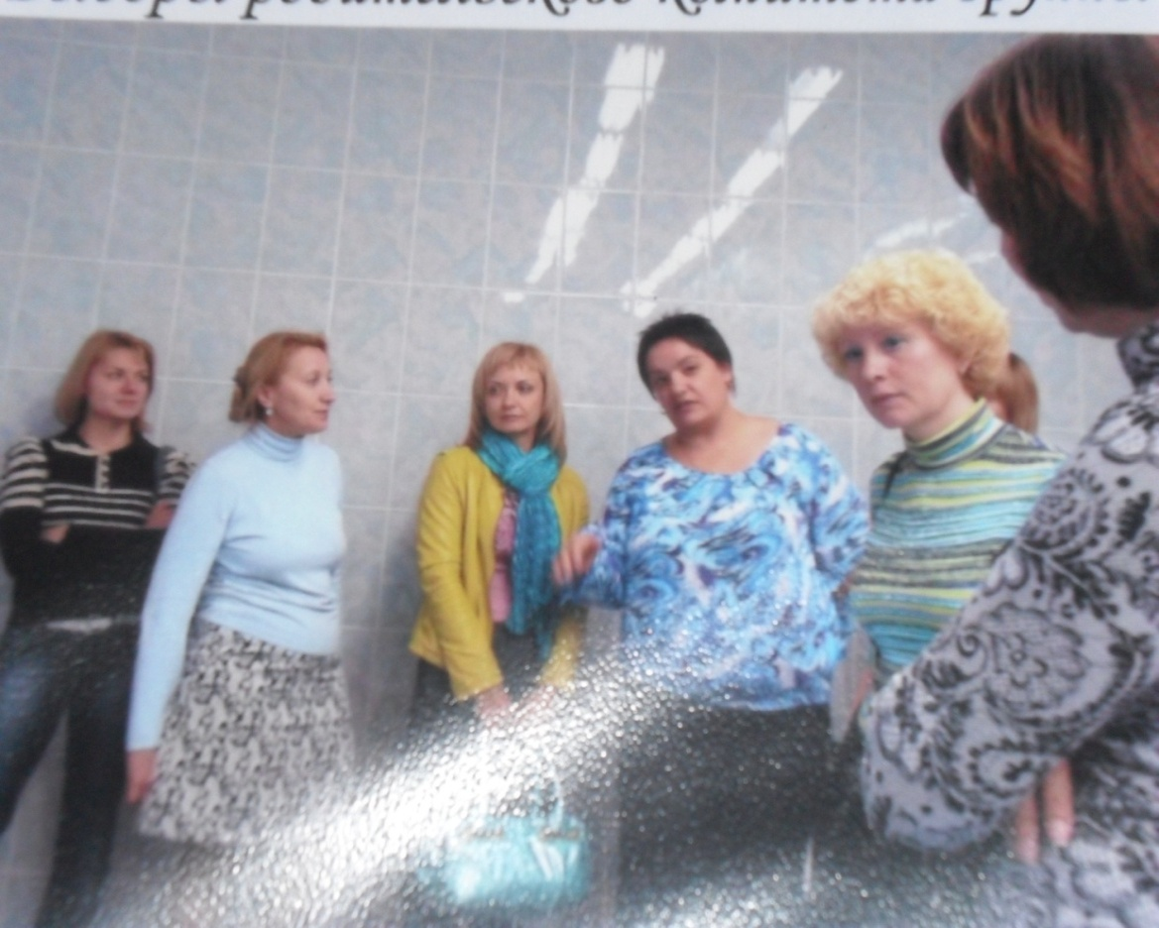

Slide 16
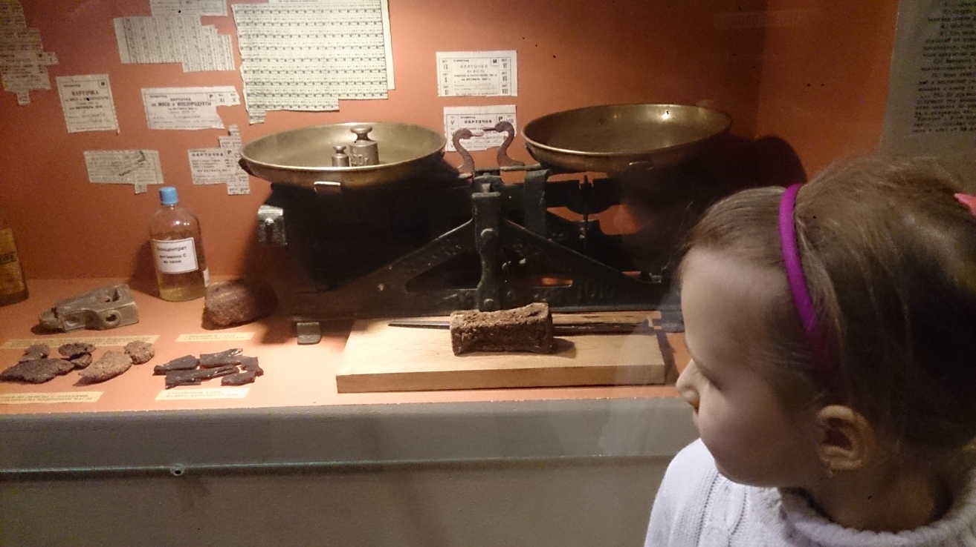
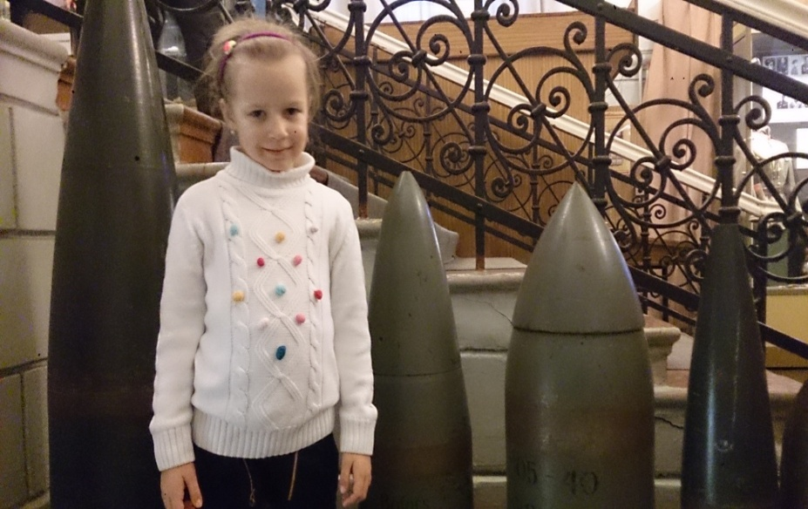
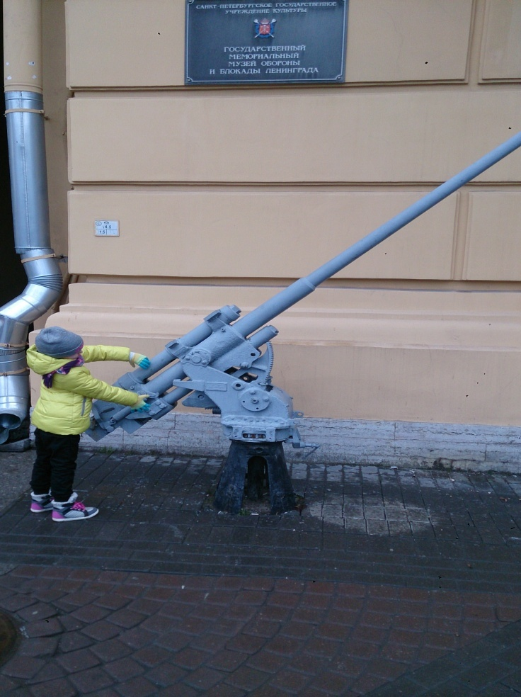
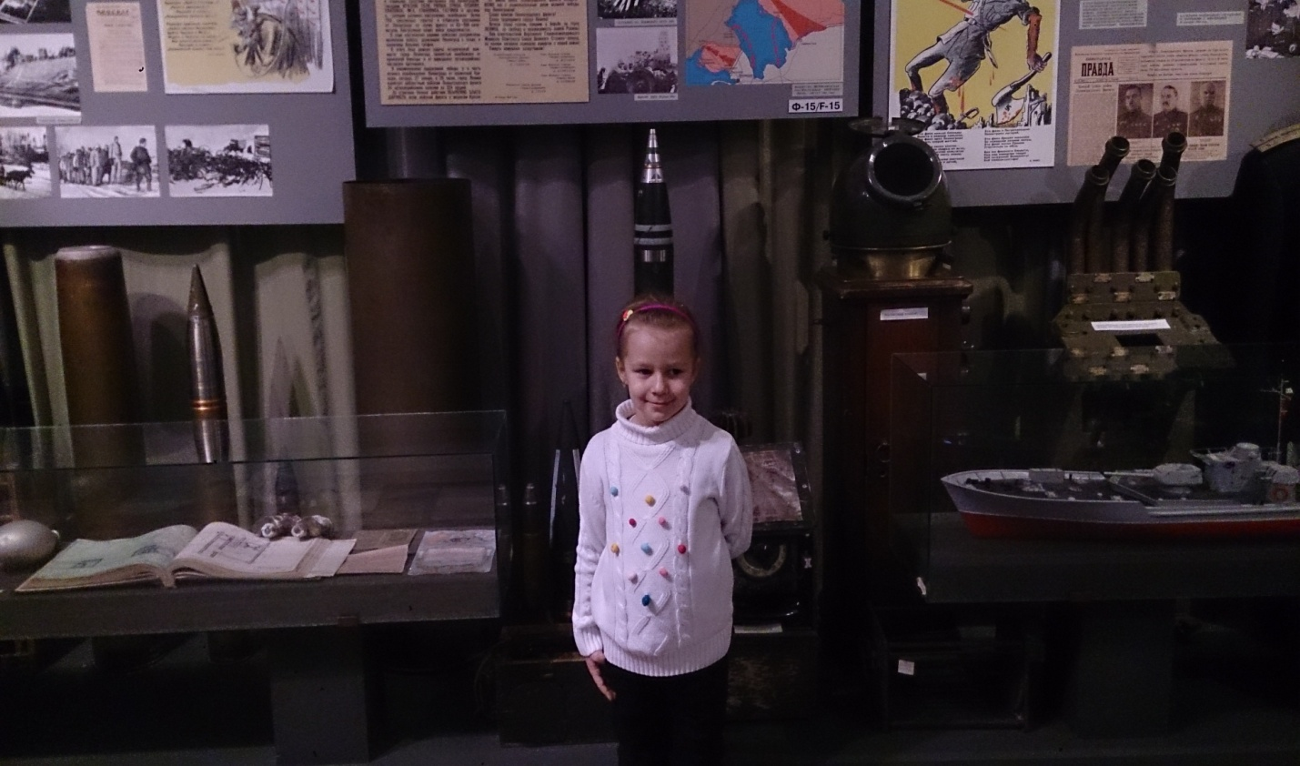

Slide 17
2 этап
Организационный:
Создание в группе мини-музея.
Проведение мероприятий, согласно разработанного плана.

Slide 18
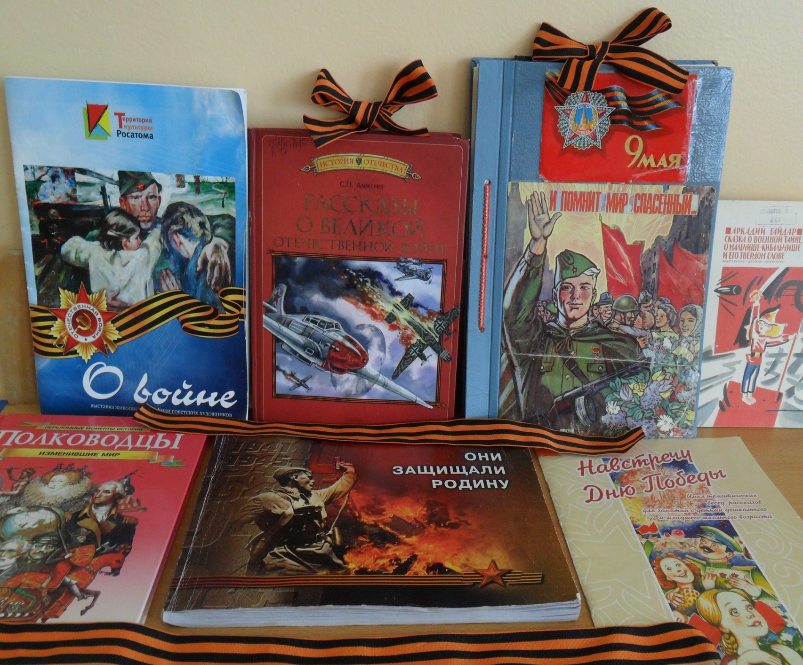

Slide 19
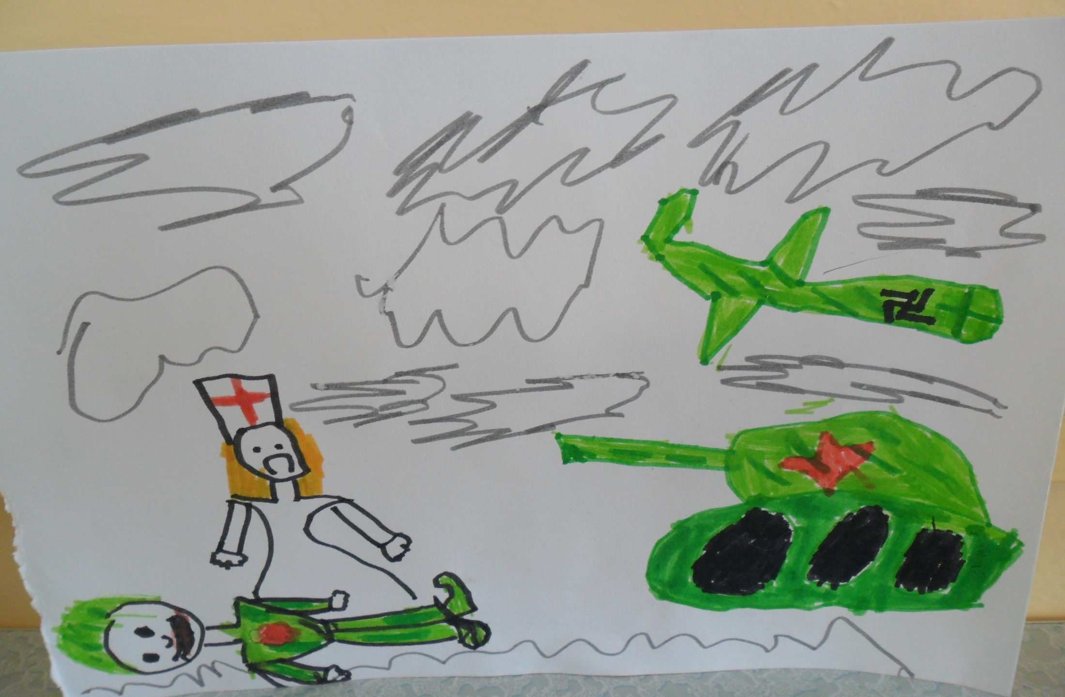

Slide 20
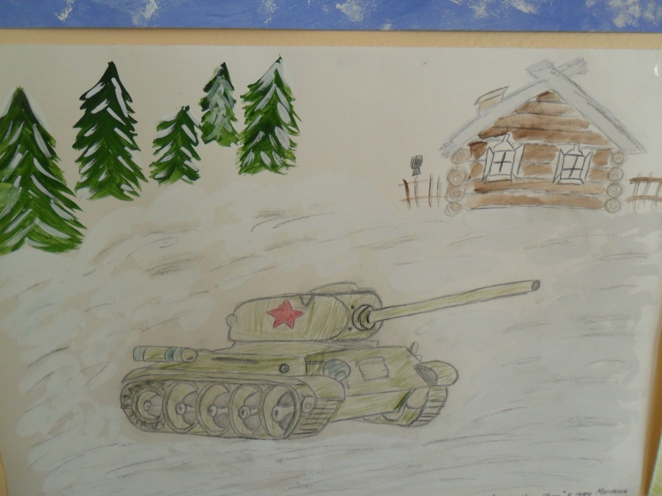
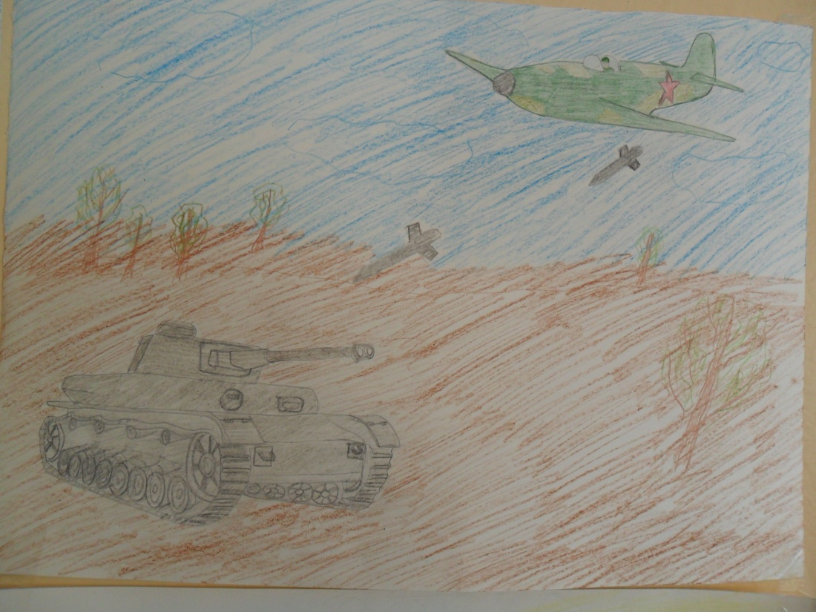
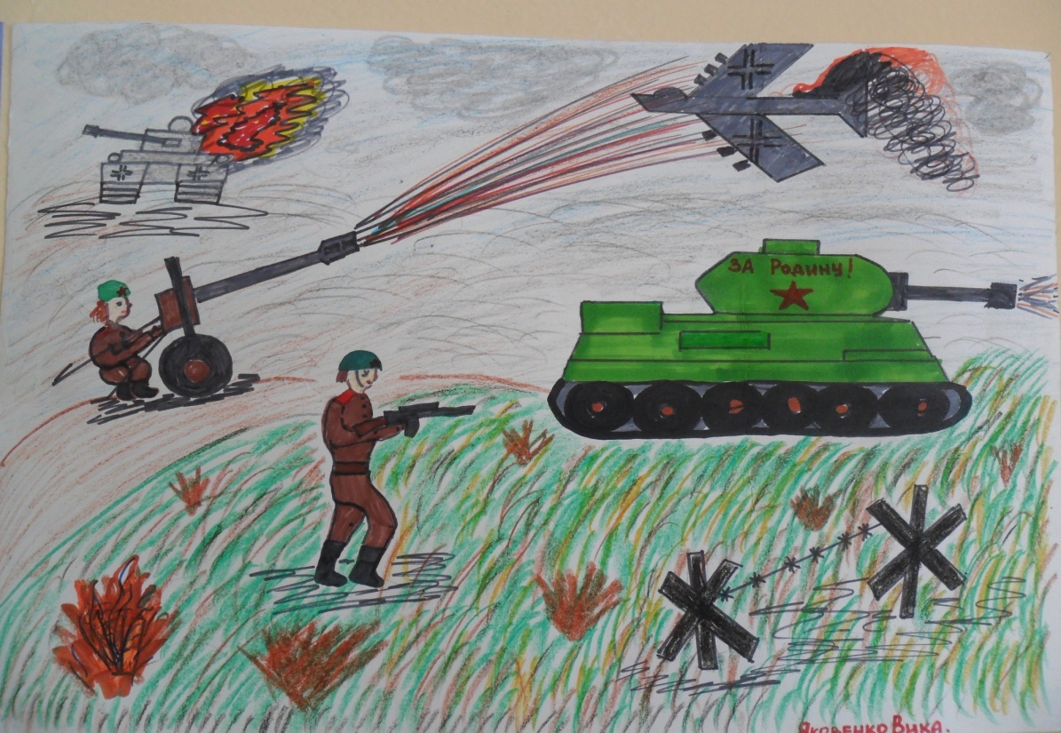

Slide 21
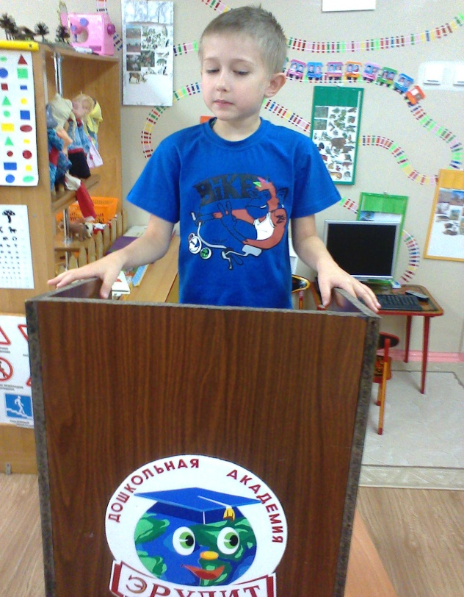
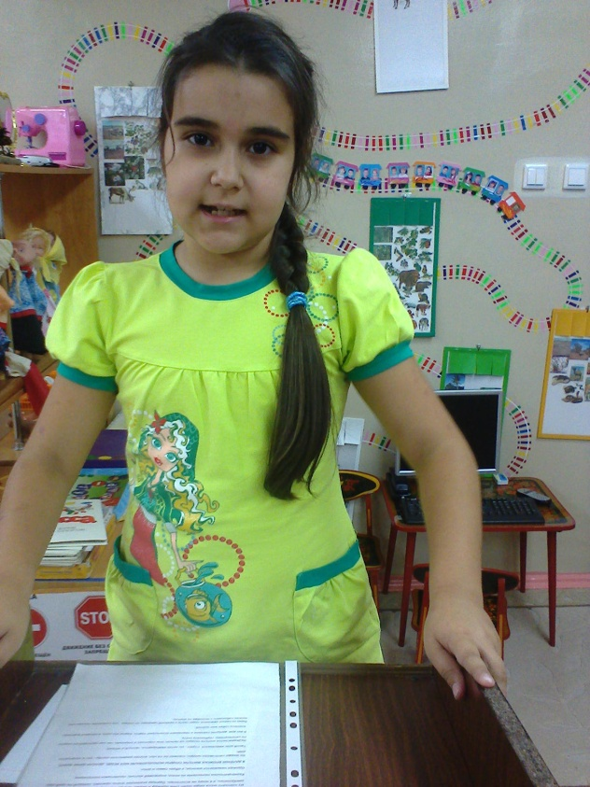
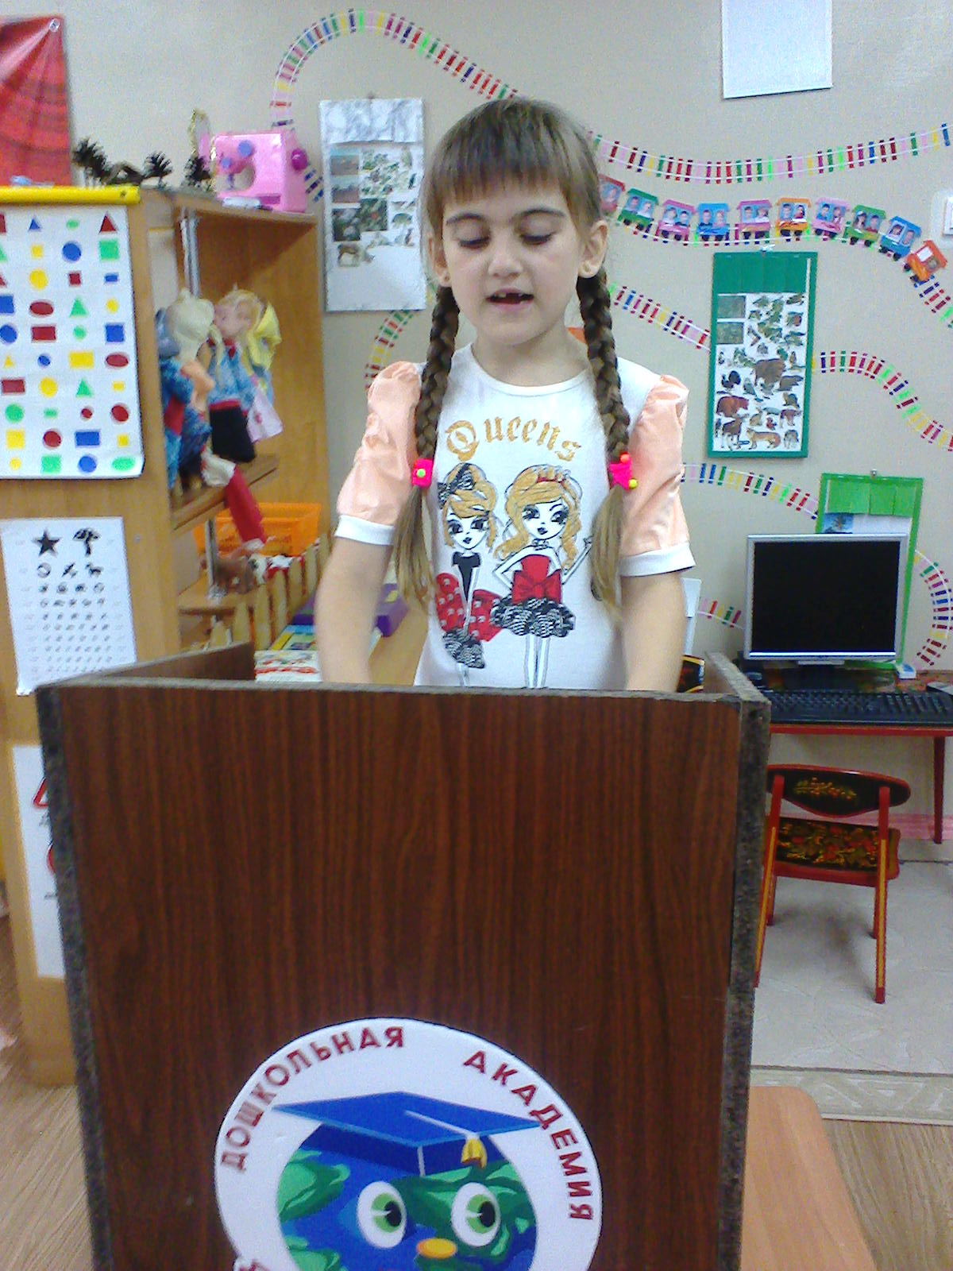
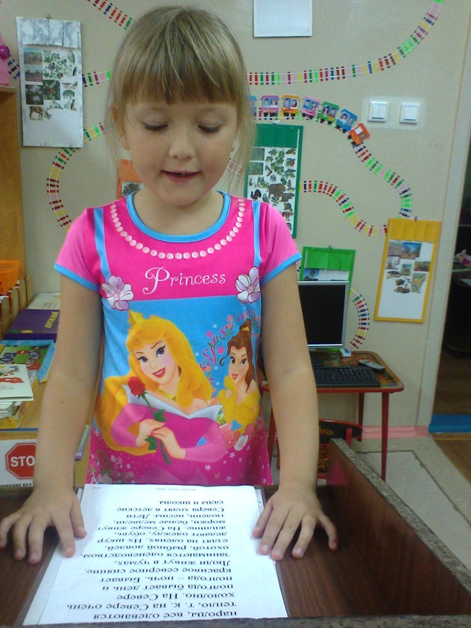
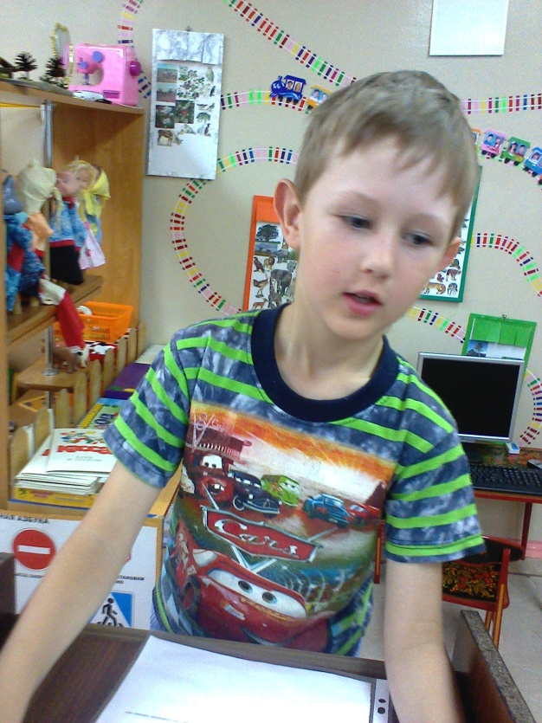

Slide 22
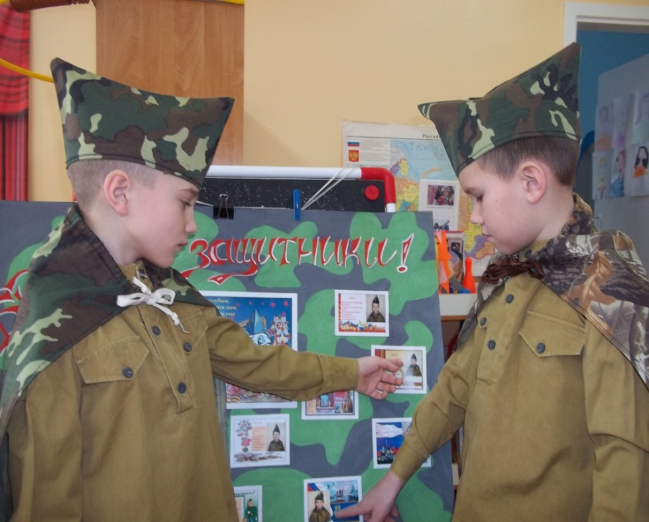
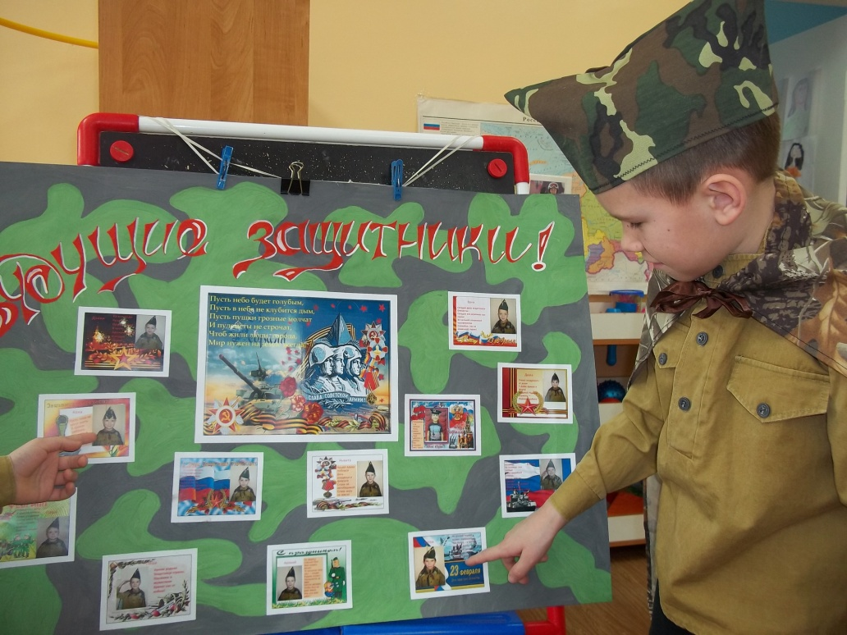
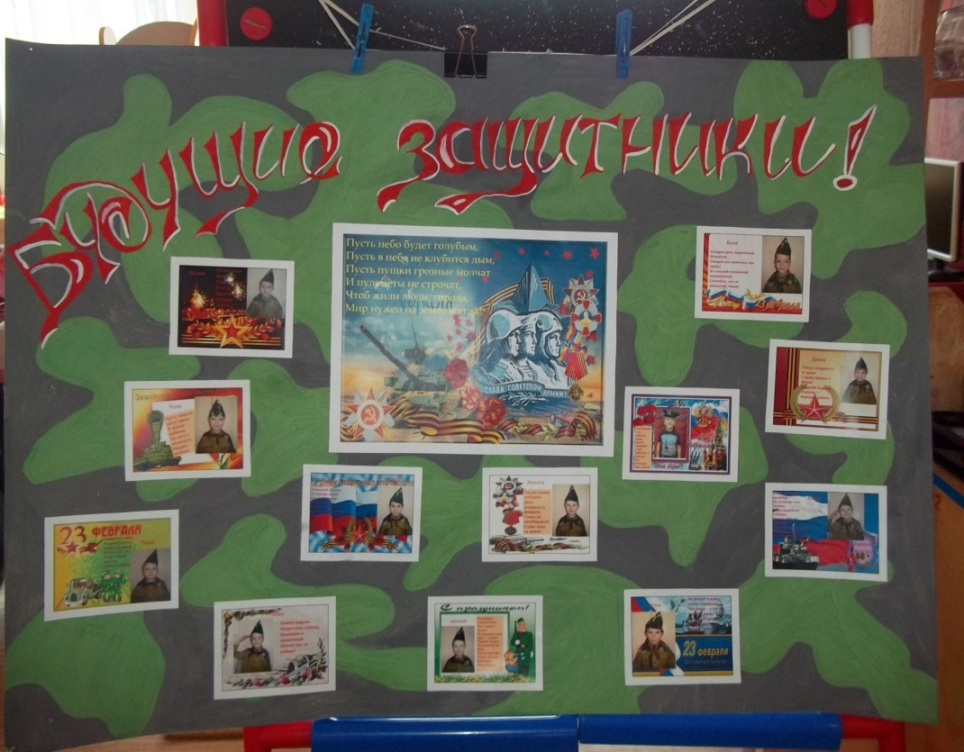

Slide 24
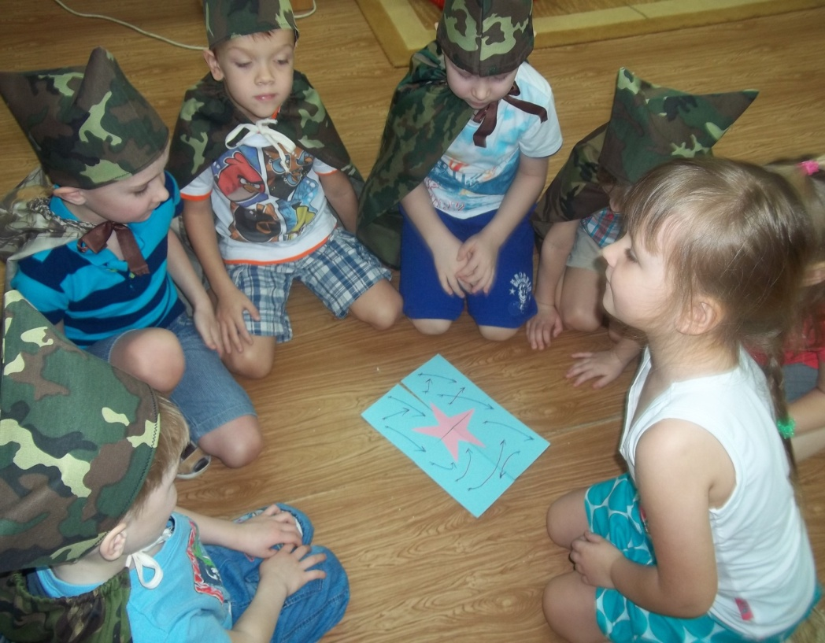
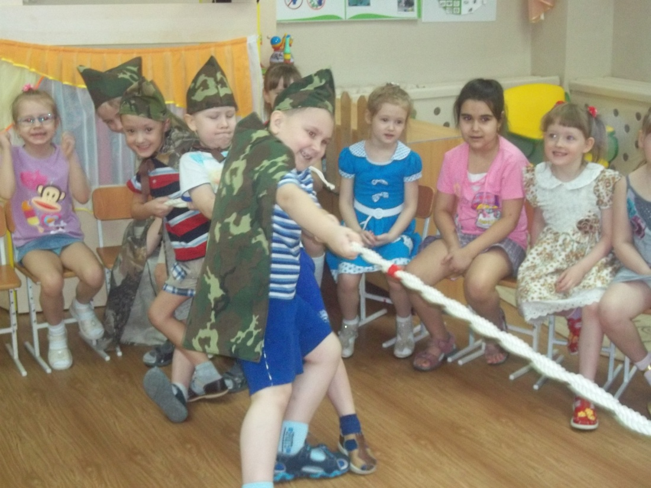
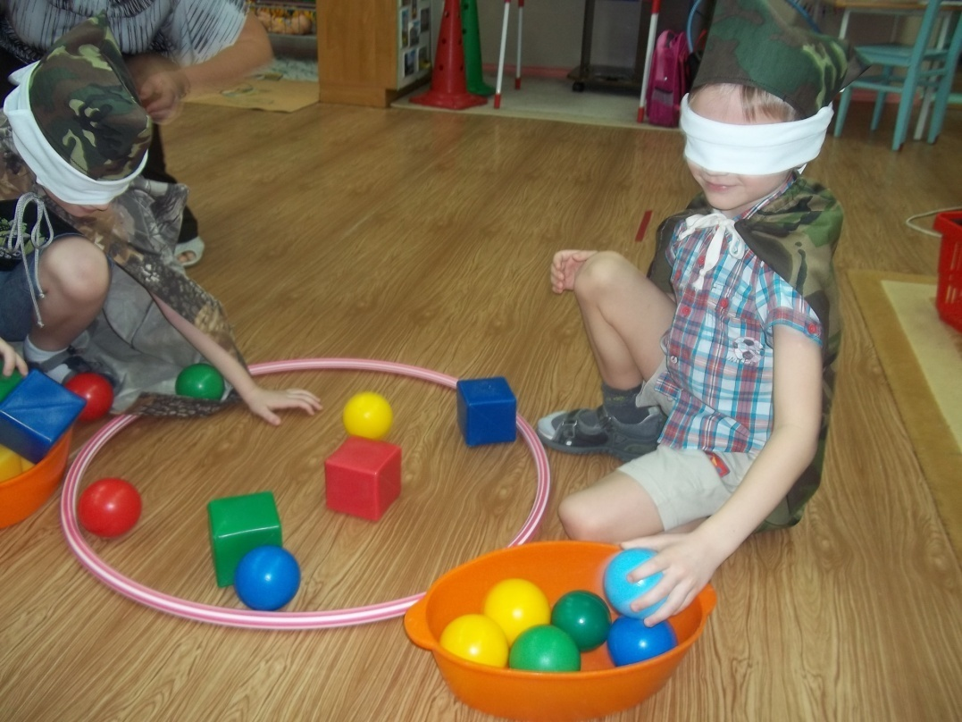
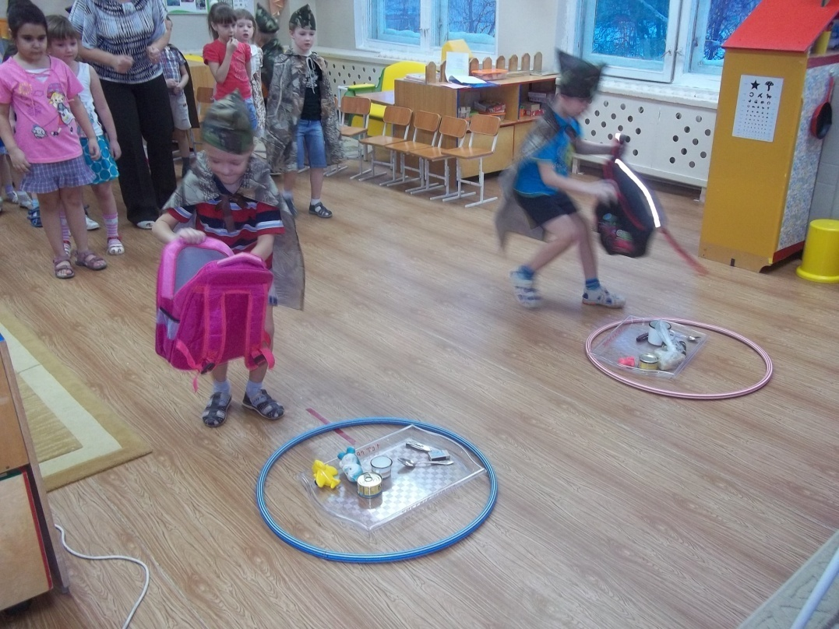

Slide 25
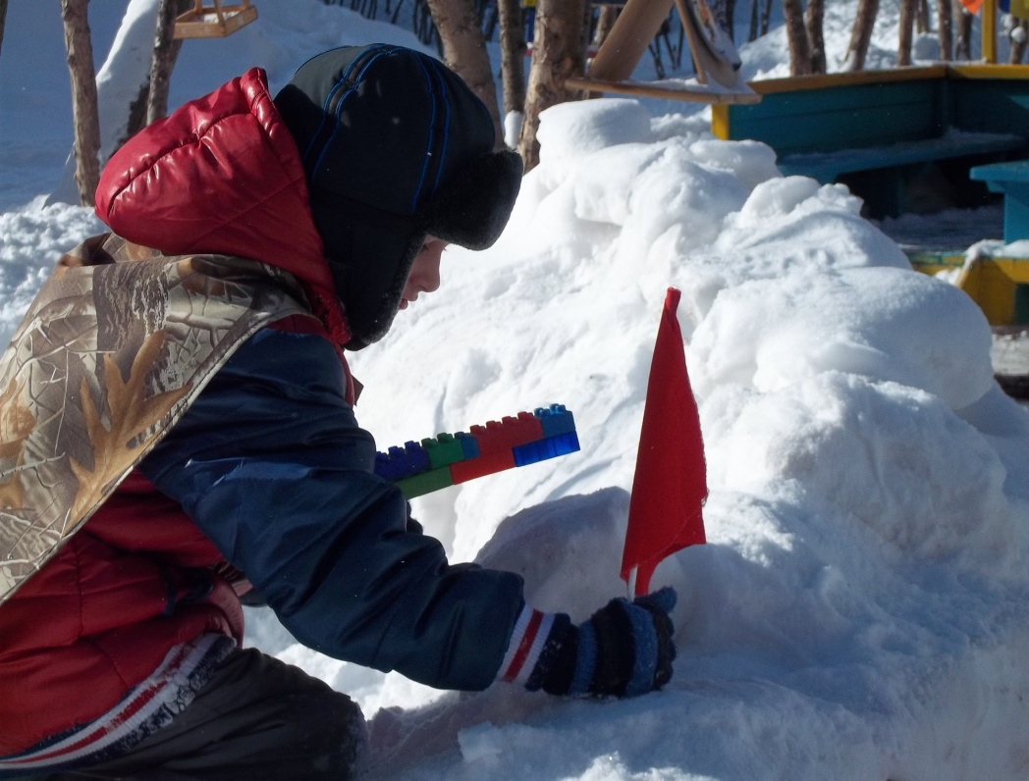
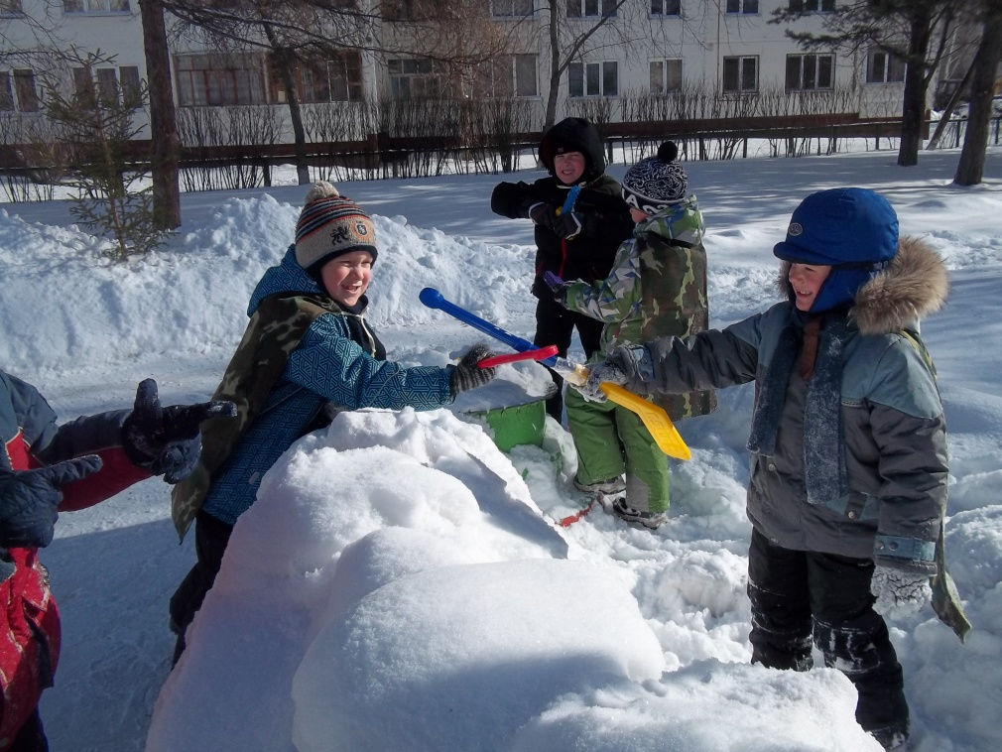
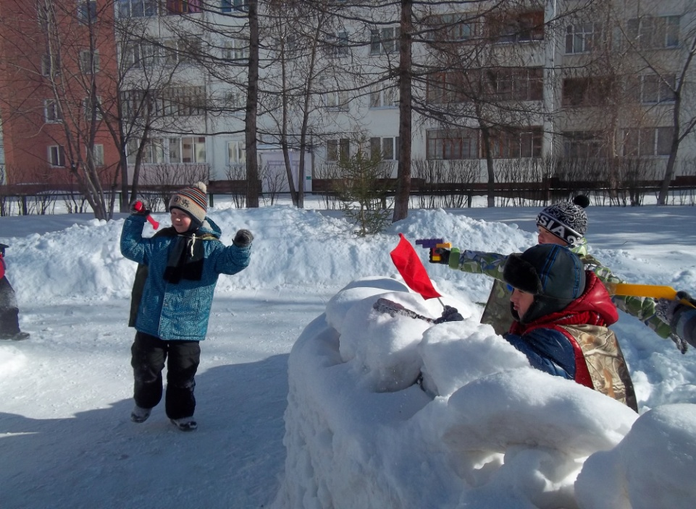
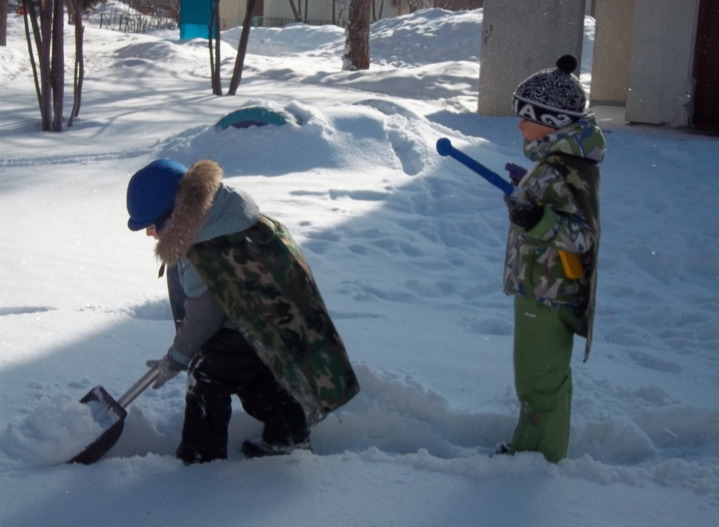

Slide 26
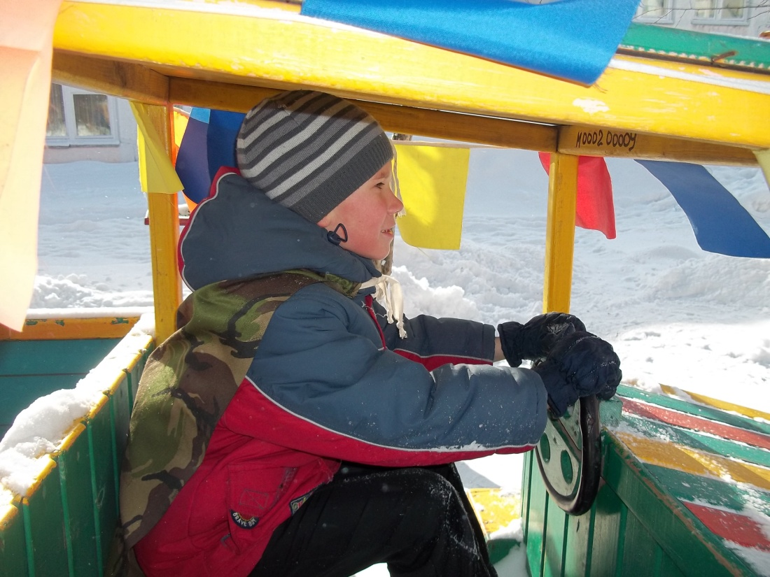
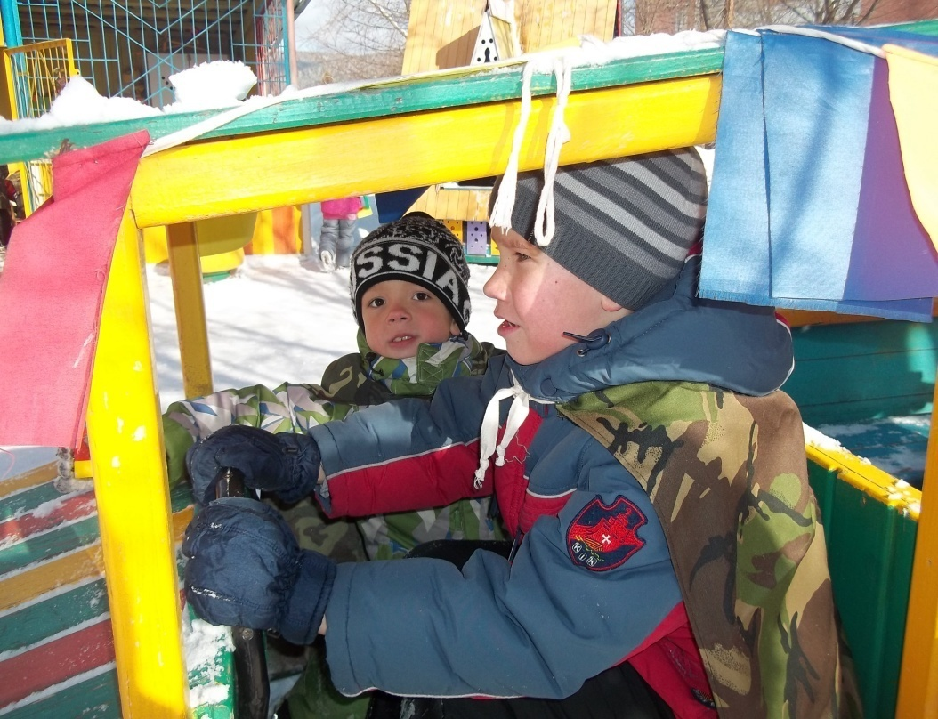
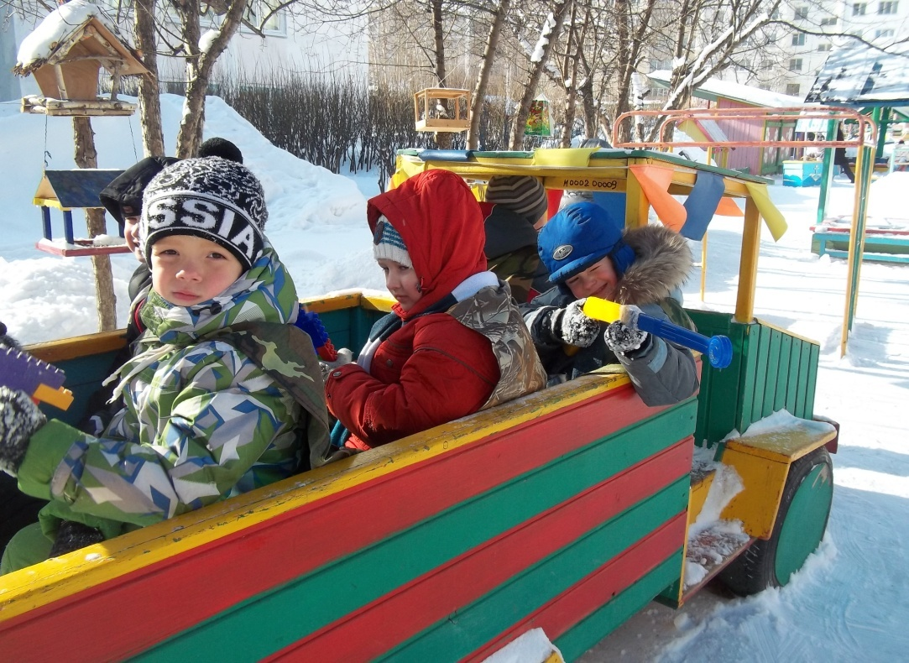
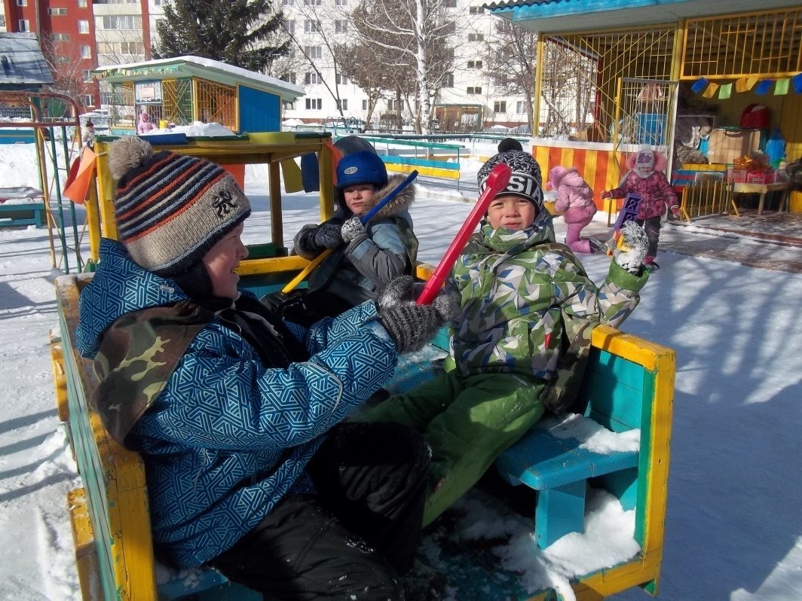

Slide 27
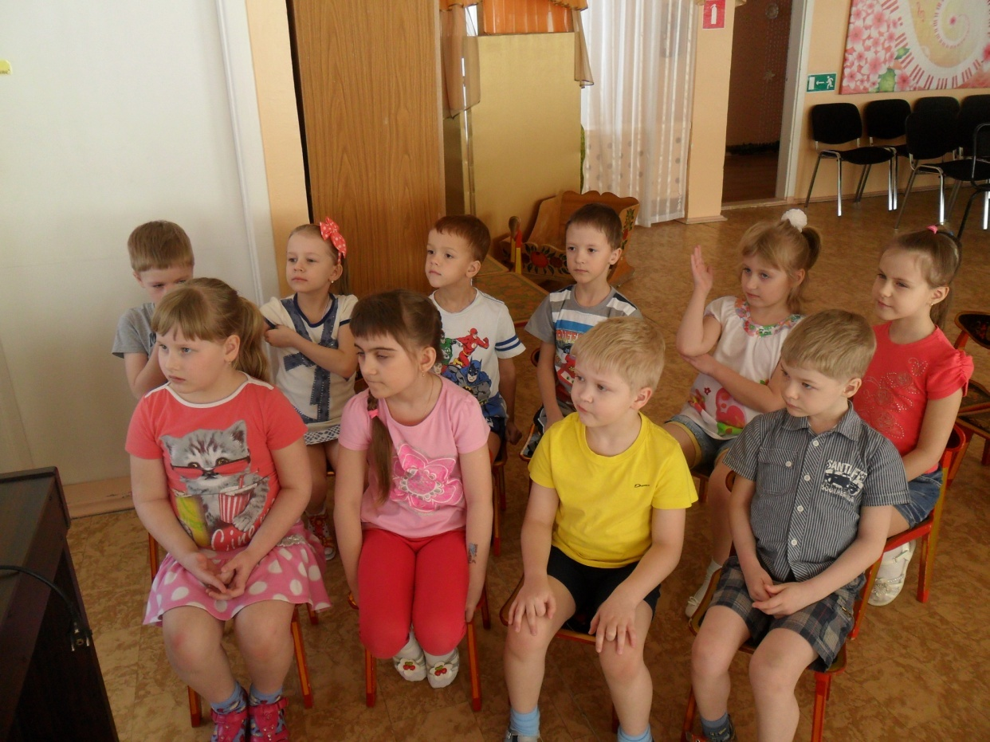
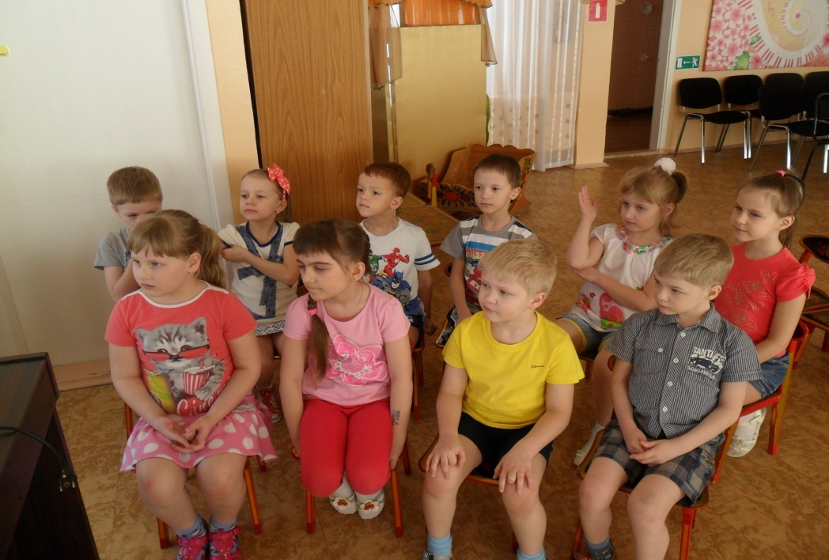
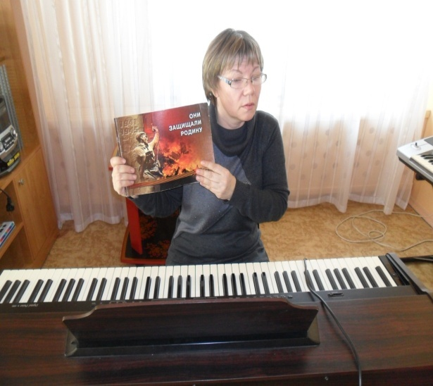

Slide 28
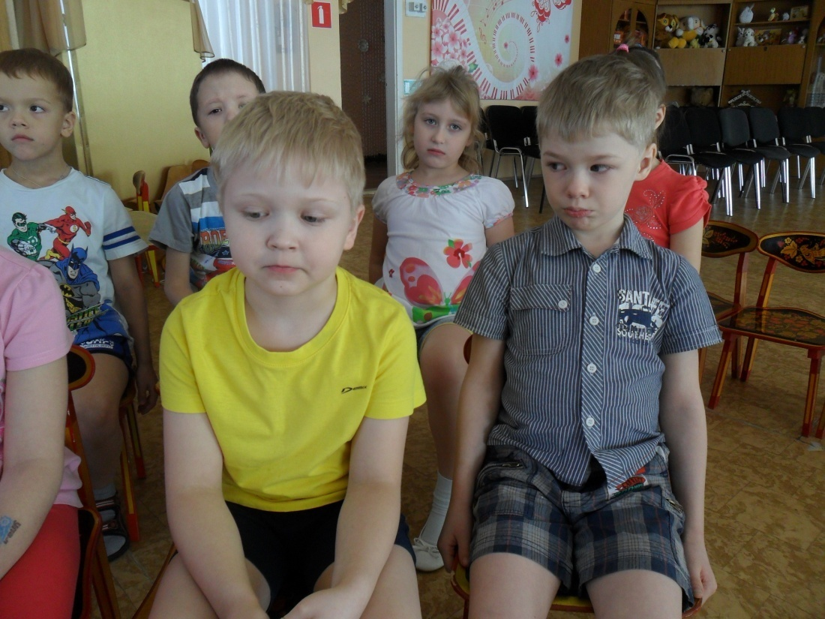
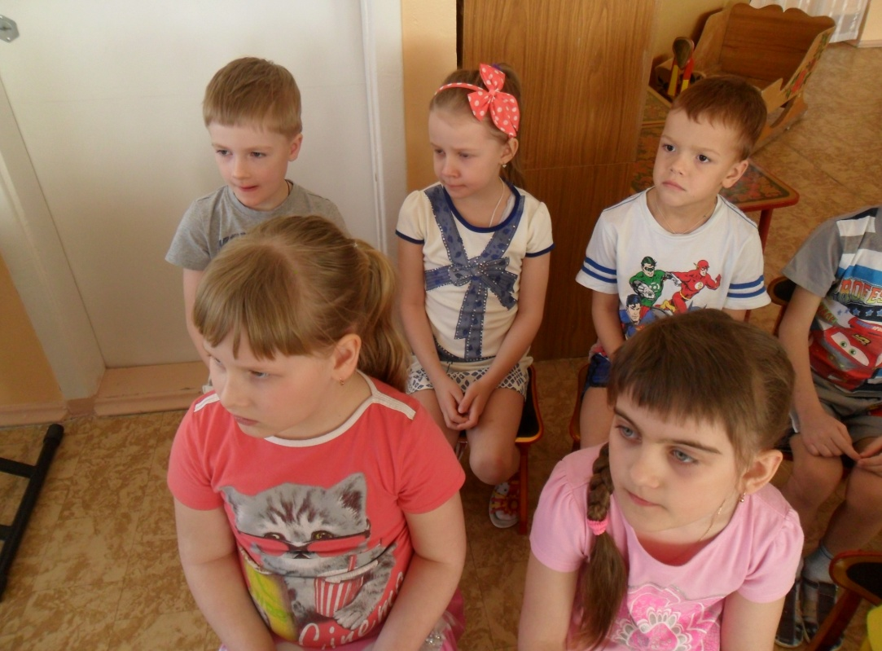

Slide 29
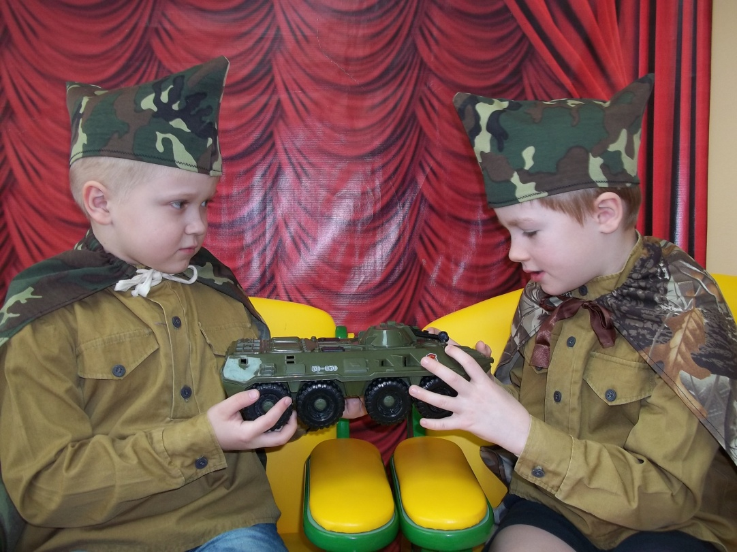
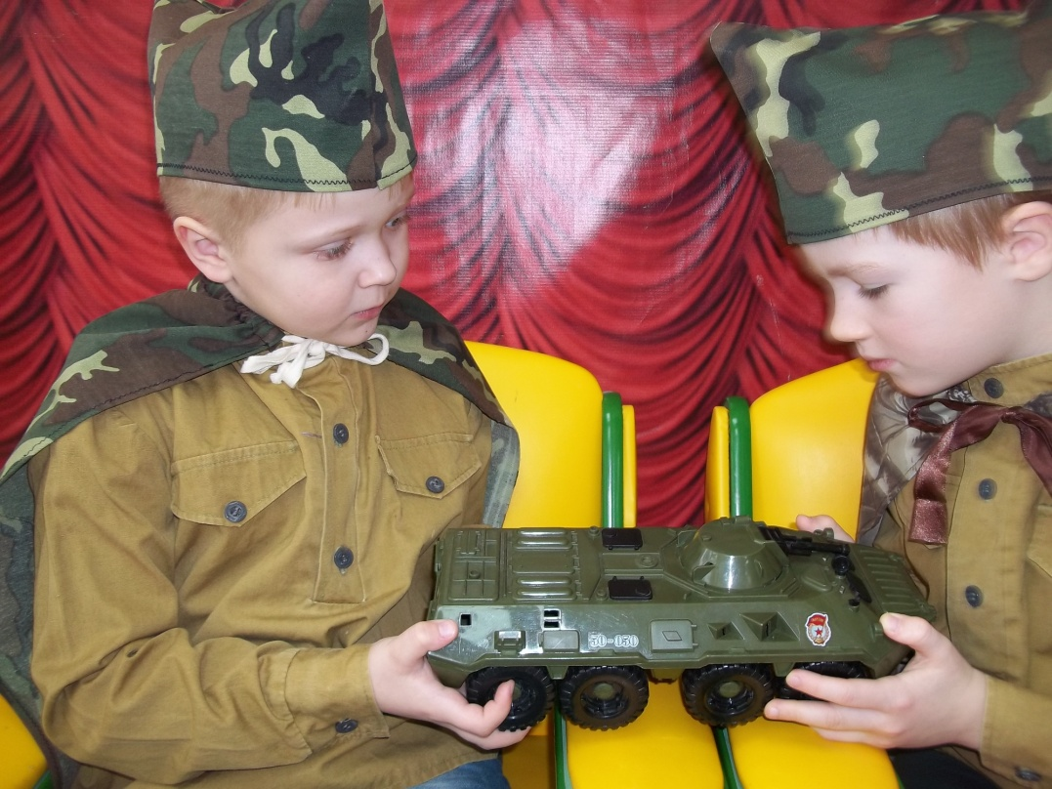
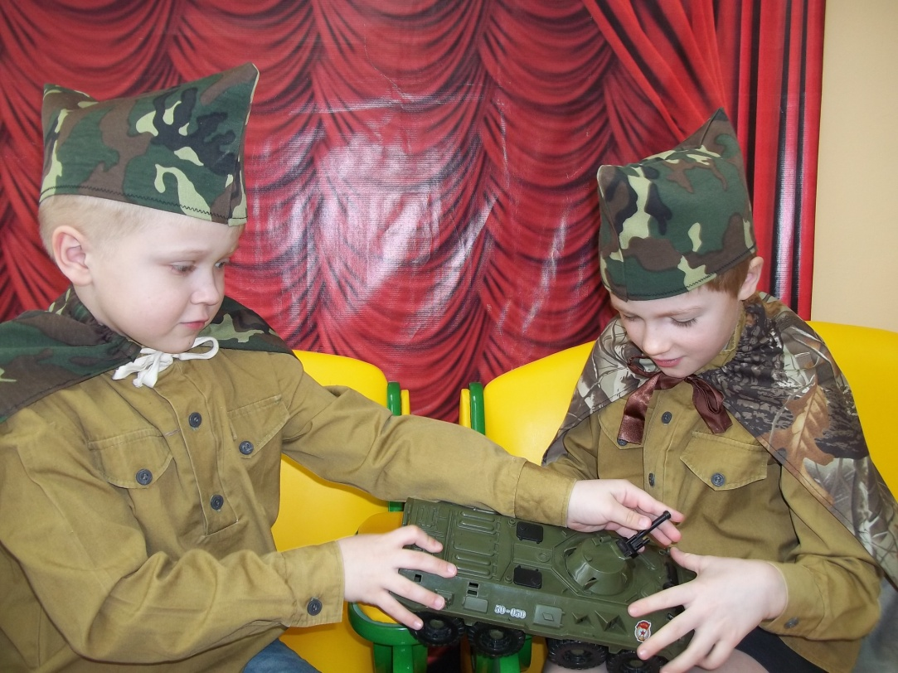
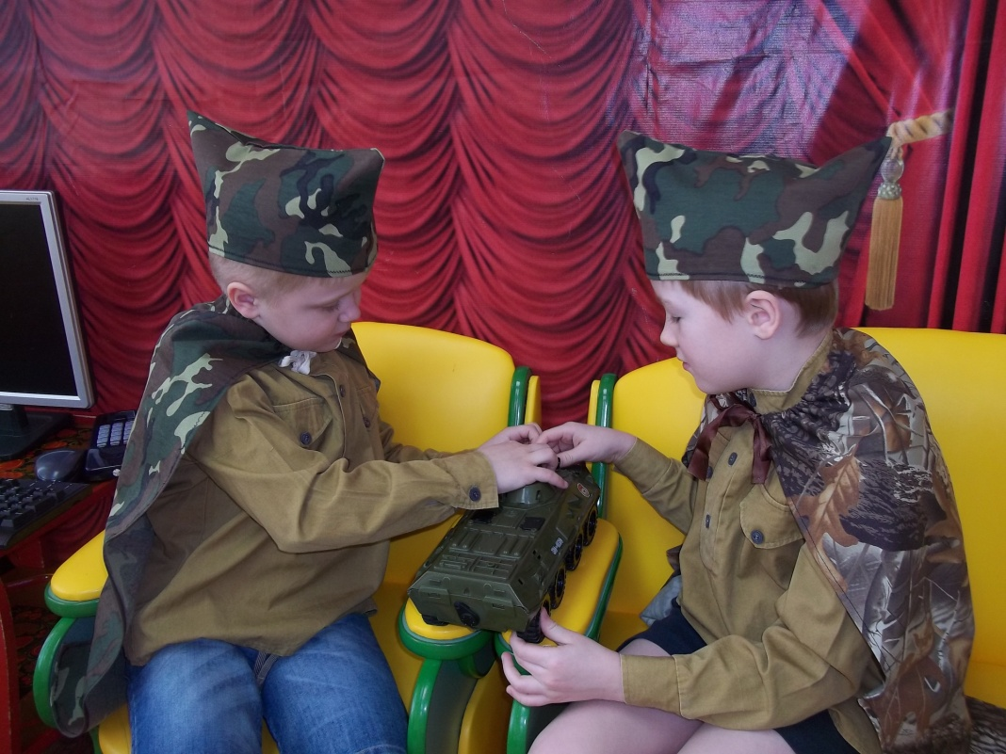

Slide 32
Юные герои

Slide 33
Москва готовится к обороне
Звание «Город – герой» присвоено 8 мая 1965 года
Битва за Москву длилась с 30 сентября 1941 по 20 апреля 1942. Ее можно разделить на два периода: оборонительный (30 сентября — 4 декабря 1941) и наступательный (5-6 декабря 1941 — 20 апреля 1942)

Slide 34
Медали прадедушки Сутоцкой Лизы

Slide 36
3 этап: Завершающий.
1. Литературно-музыкальная гостиная к Дню Победы «Никто не забыт и ничто не забыто».
2. Выставка совместного творчества детей и родителей «Миру - мир!».
3. Акция «Георгиевская ленточка»
4. Возложение цветов к Стеле Победы
5. Подведение итогов. Определение перспектив.

